Slide 1
Tập đọc 5
Thực hiện: Nguyễn Thanh Hà

Slide 2
KHỞI ĐỘNG
TRÒ CHƠI: Ô CỬA THẦN KÌ
1

Slide 3
Chọn cửa
Giải mã

Slide 4
Cửa 1
Người Ê-đê xưa đặt ra luật tục để làm gì?
A. Nhằm để bảo vệ cuộc sống bình yên cho buôn làng.
B. Nhằm trừng phạt những người có tội.
C. Nhằm khen thưởng cho người có công.
D. Tất cả các đáp án trên đều đúng.
Thư

Slide 5
Cửa 2
Những việc nào dưới đây mà người Ê-đê cho là có tội?
A. Tội không hỏi mẹ cha
B. Tội dẫn đường cho địch đến đánh làng mình
C. Tội ăn cắp; Tội giúp kẻ có tội
D. Tất cả các đáp án trên đều đúng.
Hộp

Slide 6
Cửa 3
Đồng bào Ê-đê quy định xử phạt rất công bằng là đúng hay sai?
A. Đúng
B. Sai
Mật

Slide 7
Giải mã
Thư
Hộp
Mật

Slide 8
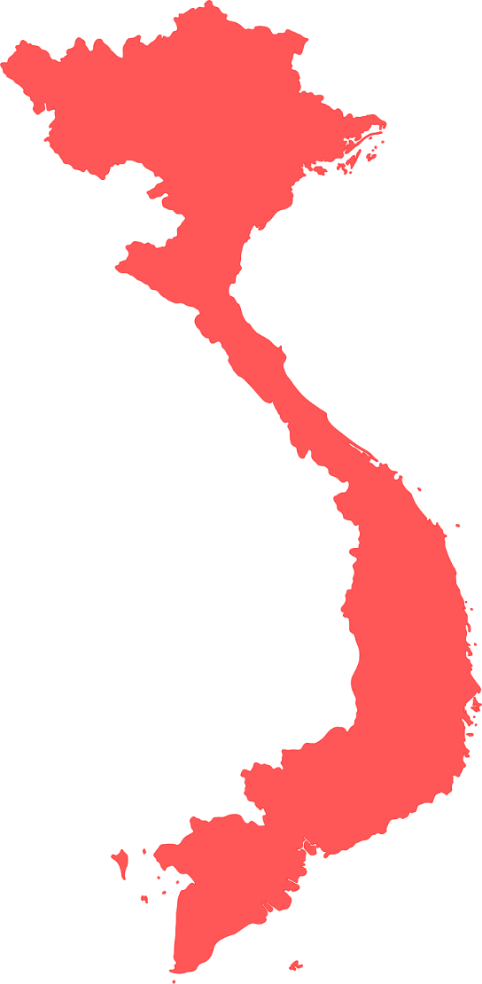
TẬP ĐỌC
Hộp thư mật
Hữu Mai

Slide 9
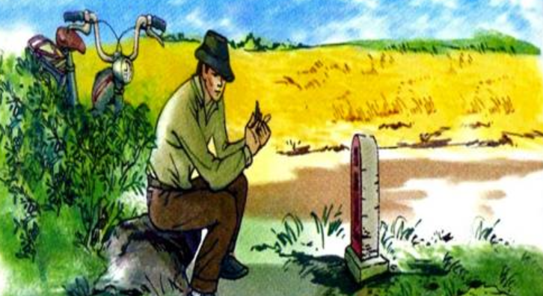

Slide 10
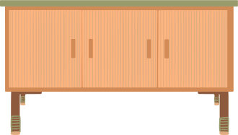
Hộp thư mật
Hai Long phóng xe về phía Phú Lâm tìm hộp thư mật.
Người đặt hộp thư lần nào cũng tạo cho anh sự bất ngờ. Bao giờ hộp thư cũng được đặt tại một nơi dễ tìm mà lại ít bị chú ý nhất. Nhiều lúc, người liên lạc còn gửi gắm vào đây một chút tình cảm của mình, thường bằng những vật gợi ra hình chữ V mà chỉ anh mới nhận thấy. Đó là tên Tổ quốc Việt Nam, là lời chào chiến thắng. Đôi lúc Hai Long đã đáp lại.
Anh dừng xe trước một cột cây số ven đường, giữa cánh đồng vắng. Tháo chiếc bu-gi ra xem, nhưng đôi mắt anh không nhìn chiếc bu-gi mà chăm chú quan sát mặt đất phía sau một cây số. Nó kia rồi! Một hòn đá hình mũi tên (lại hình chữ V quen thuộc) trỏ vào một hòn đá dẹt chỉ cách anh ba bước chân.

Slide 11
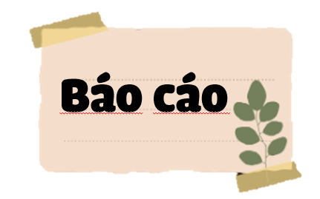
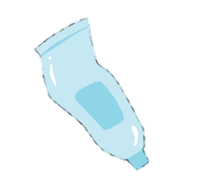
Hai Long tới ngồi cạnh hòn đá, nhìn trước nhìn sau, một tay vẫn cầm chiếc bu-gi, một tay bẩy nhẹ hòn đá. Hộp thư lần này cũng là một chiếc vỏ đựng thuốc đánh răng. Anh nhẹ nhàng cạy đáy hộp thuốc, rút ra một mảnh giấy nhỏ, thay vào đó thư báo cáo của mình, rồi thả hộp thuốc về chỗ cũ.
Công việc thế là xong. Một giờ nữa sẽ có người đến lấy thư. Anh trở lại bên xe, lắp bu-gi vào rồi đạp cần khởi động máy. Tiếng động cơ nổ giòn. Chưa đầy nửa giờ sau, anh đã hòa lẫn vào dòng người giữa phố phường náo nhiệt.
HỮU MAI

Slide 12
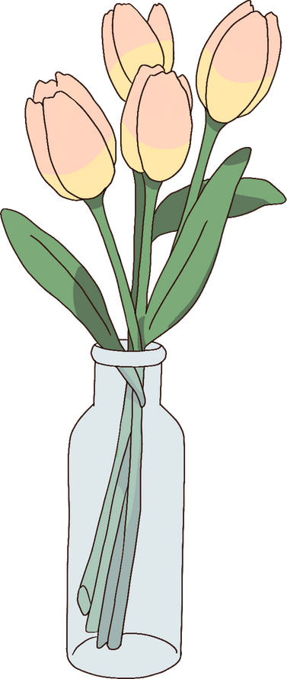
Giải nghĩa từ

Slide 13
Giải nghĩa từ
- Hai Long: tên thường gọi của Thiếu tướng Vũ Ngọc Nhạ (1928 – 2002), một chiến sĩ tình báo nổi tiếng hoạt động trong lòng địch trước ngày miền Nam giải phóng.

Slide 14
Giải nghĩa từ
- Chữ V: chữ cái đầu của tên nước ta, đồng thời là chữ cái mở đầu một từ tiếng Anh có nghĩa là “chiến thắng”

Slide 15
Giải nghĩa từ
- Bu-gi: bộ phận phát lửa của động cơ xe.

Slide 16
Giải nghĩa từ
- Cần khởi động: cần đạp ở xe để nổ máy.

Slide 17
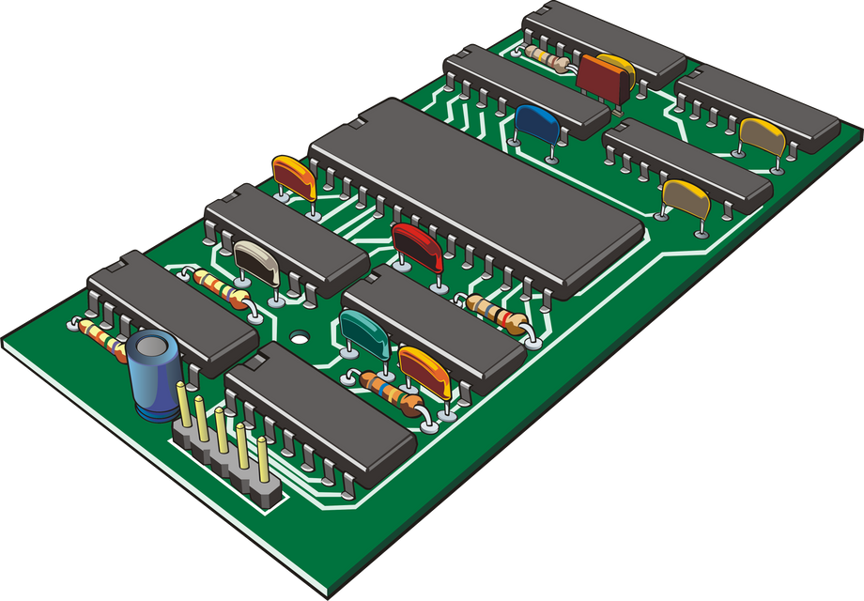
Giải nghĩa từ
- Động cơ: bộ phận dùng để biến xăng, dầu… thành năng lượng chạy máy

Slide 18
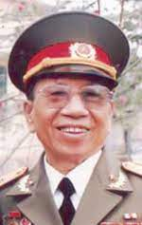
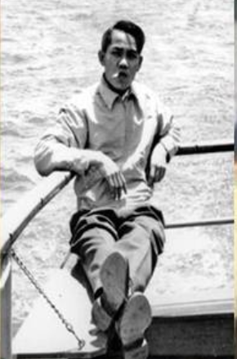
Vũ Ngọc Nhạ (1928-2002)

Slide 19
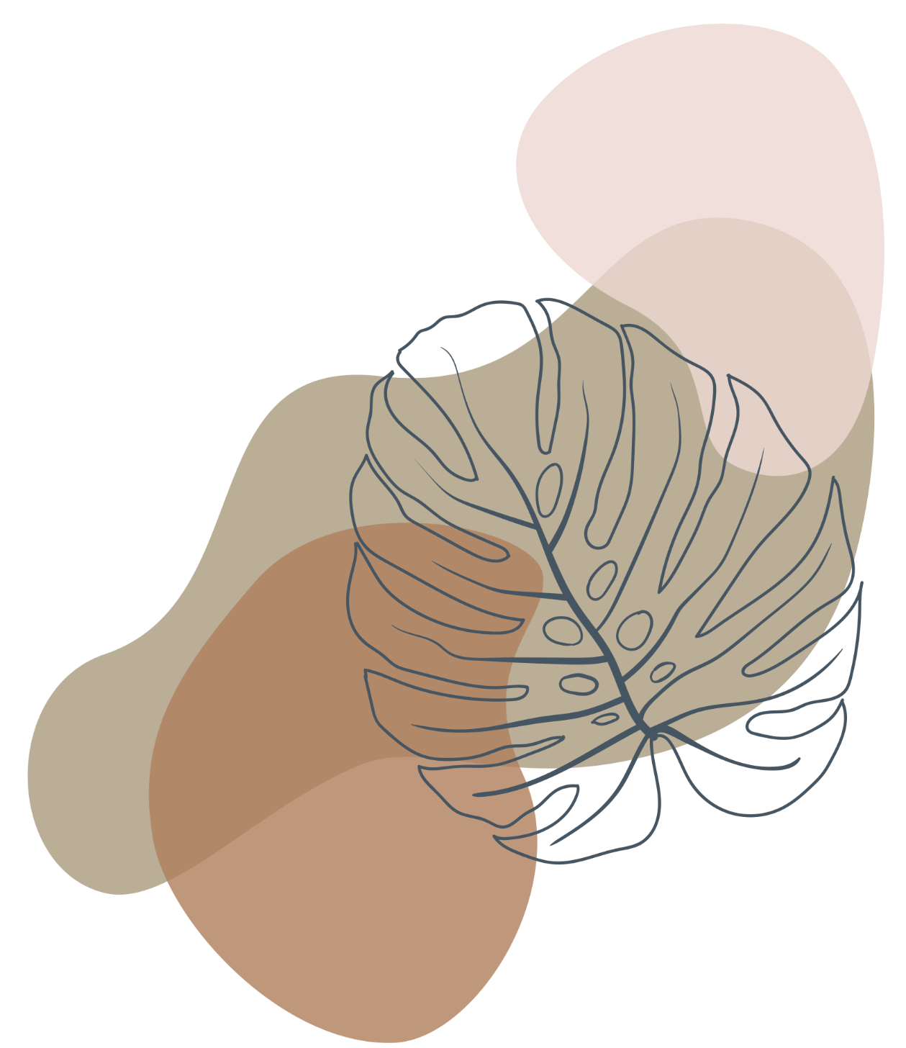
Victory

Slide 20
bu-gi

Slide 21
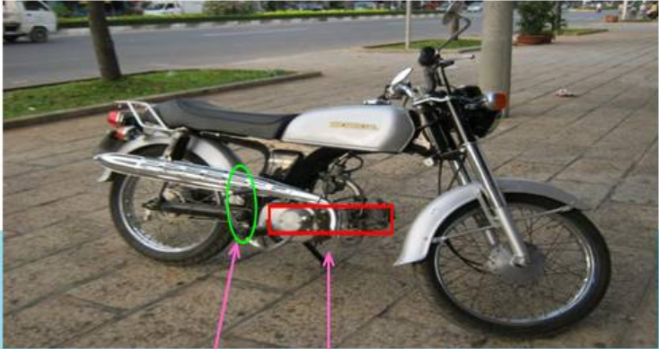
cần khởi động động cơ

Slide 22
Chia đoạn

Slide 23
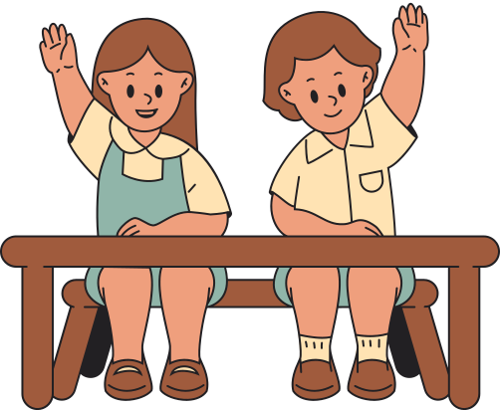
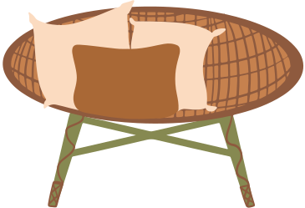
Bài này có thể chia làm mấy đoạn?

Slide 24
Đoạn 1: “Từ đầu” … “đã đáp lại.”
Đoạn 2: “Anh dừng xe” … “ba bước chân.”
Đoạn 3: “Hai Long tới ngồi”… “về chỗ cũ.”
Đoạn 4: Phần còn lại.

Slide 25
Luyện đọc nối tiếp đoạn

Slide 26
Luyện đọc
chữ V
bẩy
bu-gi
cần khởi động
(chú) Hai Long
hòn đá dẹt

Slide 27
Luyện đọc
+ Tháo chiếc bu – gi ra xem, nhưng đôi mắt anh không nhìn chiếc bu- gi mà chăm chú quan sát mặt đất phía sau cây số.
/
/
/
+Một hòn đá hình mũi tên (lại hình chữ V quen thuộc) trỏ vào một hòn đá dẹt chỉ cách anh ba bước chân .

Slide 28
Tìm hiểu bài

Slide 29
Người đưa tin được nhắc đến trong bài là ai?
Chú Hai Long
Chú Hai Long ra Phú Lâm làm gì?
Tìm hộp thư mật để lấy báo cáo và gửi báo cáo.

Slide 30
Người liên lạc nguỵ trang hộp thư mật khéo léo như thế nào?
Đặt hộp thư mật ở nơi dễ tìm mà lại ít bị chú ý nhất (nơi một cột cây số ven đường, giữa cánh đồng vắng), hòn đá hình mũi tên trỏ vào nơi giấu hộp thư, báo cáo được đặt trong một hộp thuốc đánh răng.

Slide 31
Trong đoạn 2 có câu : “Nó kia rồi, lại chữ V quen thuộc.” Vậy chữ V trong bài có ý nghĩa gì?
Đó là tên Tổ quốc Việt Nam, là lời chào chiến thắng.

Slide 32
Qua những vật có hình chữ V, người liên lạc muốn gửi đến chú Hai Long điều gì?
Tình yêu Tổ quốc của mình và lời chào chiến thắng.

Slide 33
Đoạn 1 cho em biết điều gì ?
Chú Hai Long là người truyền tin bí mật của cách mạng.

Slide 34
Nêu cách lấy thư và gửi báo cáo của chú Hai Long?
Hai Long dừng xe
Tháo chiếc bu-gi ra xem
Chăm chú nhìn mặt đất phía sau cột cây số
Phát hiện hộp thư đựng trong chiếc vỏ đựng thuốc đánh răng
Cạy đáy hộp thuốc, rút thư ra, thay vào đó là thư của mình, trả hộp thuốc về chỗ cũ.

Slide 35
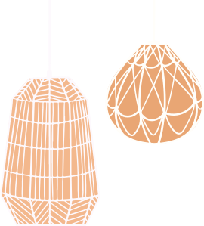
Vì sao chú làm như vậy?
A. Vì để chú đánh lạc hướng chú ý của người khác, không ai có thể nghi ngờ.
B. Vì xe chú bị hư.
C. Vì chú thích hộp thuốc đánh răng .

Slide 36
Hoạt động trong vùng địch của các chiến sỹ tình báo có ý nghĩa như thế nào đối với sự nghiệp bảo vệ Tổ quốc?
Hoạt động tình báo của các chiến sĩ nghe thì rất nhẹ nhàng nhưng lại mang trọng trách vô cùng nặng nề, nguy hiểm.
Có ý nghĩa vô cùng to lớn vì cung cấp cho ta những tin tức bí mật về kẻ địch để giúp chúng ta hiểu ý đồ của chúng, chủ động chống trả, giành thắng lợi mà đỡ tốn xương máu.

Slide 37
Đoạn văn ca ngợi phẩm chất gì của chú Hai Long và những chiến sĩ tình báo?
Chú Hai Long và những chiến sĩ tình báo dũng cảm, mưu trí, yêu nước
Qua đoạn 4 em hiểu thêm điều gì ?
Chú Hai Long và những chiến sĩ tình báo quả cảm.

Slide 38
Tìm hiểu bài
Đoạn 1: Chú Hai Long là người truyền tin bí mật của Cách mạng.
Đoạn 2,3: Chú Hai Long là người thông minh, mưu trí.
Đoạn 4: Chú Hai Long và những chiến sĩ tình báo quả cảm.

Slide 39
Luyện đọc diễn cảm

Slide 40
Hai Long phóng xe về phía Phú Lâm tìm hộp thư mật.
Người đặt hộp thư lần nào cũng tạo cho anh sự bất ngờ. Bao giờ hộp thư cũng được đặt tại một nơi dễ tìm mà lại ít bị chú ý nhất. Nhiều lúc, người liên lạc còn gửi gắm vào đây một chút tình cảm của mình, thường bằng những vật gợi ra hình chữ V mà chỉ anh mới nhận thấy. Đó là tên Tổ quốc Việt Nam, là lời chào chiến thắng. Đôi lúc, Hai Long đã đáp lại.

Slide 41
Hai Long phóng xe về phía Phú Lâm tìm hộp thư mật.
Người đặt hộp thư lần nào cũng tạo cho anh sự bất ngờ. Bao giờ hộp thư cũng được đặt tại một nơi dễ tìm mà lại ít bị chú ý nhất. Nhiều lúc, người liên lạc còn gửi gắm vào đây một chút tình cảm của mình, thường bằng những vật gợi ra hình chữ V mà chỉ anh mới nhận thấy. Đó là tên Tổ quốc Việt Nam, là lời chào chiến thắng. Đôi lúc, Hai Long đã đáp lại.
/
Từ in đậm: Nhấn giọng
/: ngắt

Slide 42
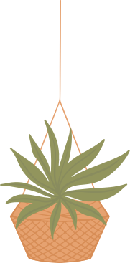
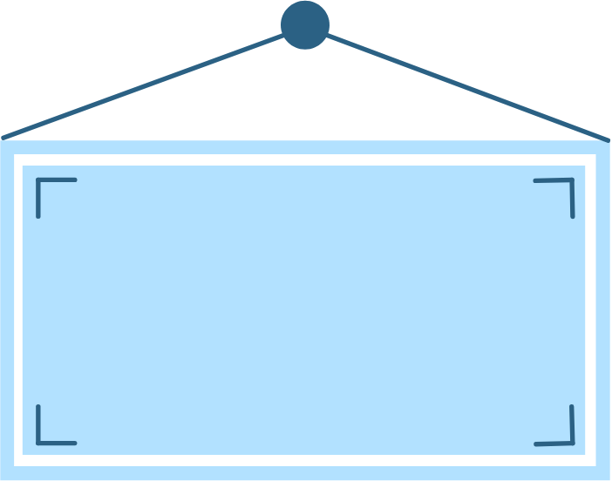
Nội dung:
Ca ngợi hành động dũng cảm, mưu trí của chú Hai Long và những chiến sĩ tình báo, giữ vững đường dây liên lạc, góp phần to lớn trong sự nghiệp bảo vệ Tổ quốc.

Slide 43
Dặn dò
Dặn dò
Luyện đọc toàn bài
Chuẩn bị bài: Phong cảnh đền Hùng

Slide 44
Tạm biệt!
Thực hiện: Nguyễn Thanh Hà

